Slide 1
Beraterschulung TP02 – Aufhebung/ Streichung/Exmatrikulation
Studierendenverwaltung
Name: Britta Nitsche
CSNeovias GmbH

Slide 2
Inhaltsübersicht
Überblick Aufhebung/ Exmatrikulation
Aufhebung
MIT Zahlung
OHNE Zahlung
Streichung
Exmatrikulation

Slide 3
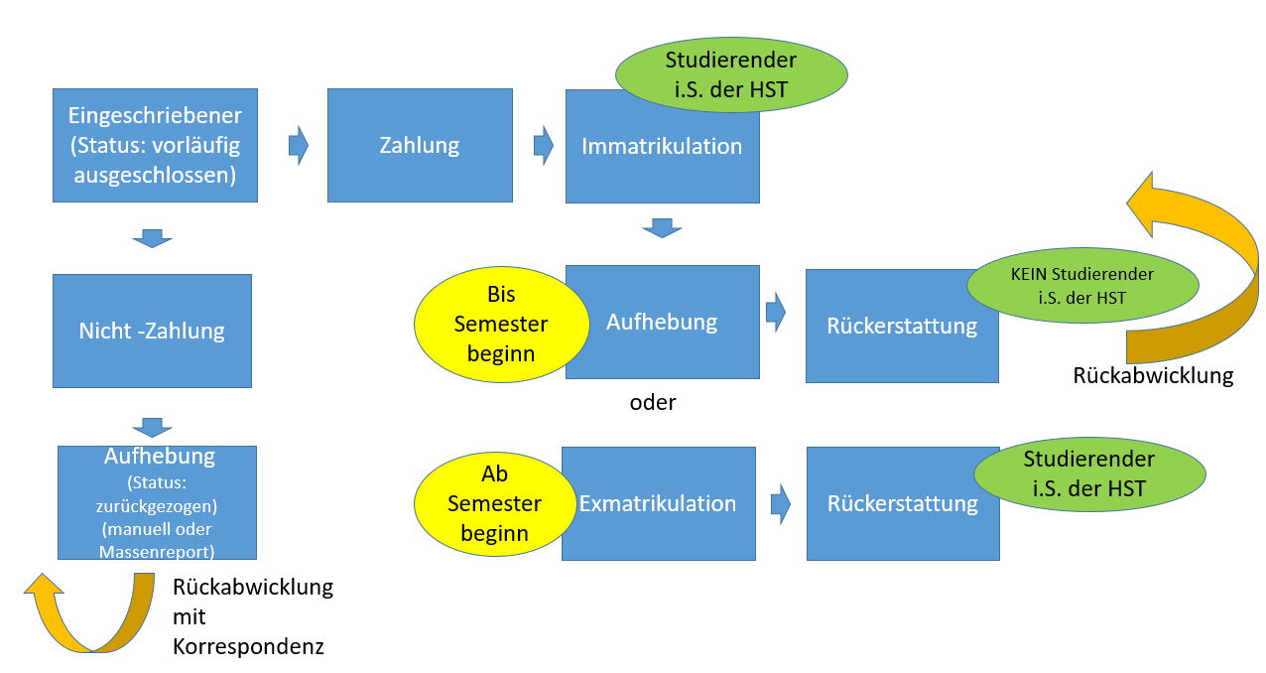
1. Überblick Aufhebung/ Exmatrikulation
Notes:
Ein eingeschriebener Studierender gilt bis zur Zahlung nicht als Studierender im Sinne der Hochschulstatistik (HST). In SLcM wird er erst mit der Freigabe der Entscheidung zur Immatrikulation, die wiederum von der Zahlung abhängig ist, mit dem Studiengang, den Fächern und den entsprechenden Semesterzählern „richtig“ eingeschrieben.
Wird die Einschreibung ohne Zahlung aufgehoben (zeitpunktunabhängig), findet dies in der Entscheidung zur Immatrikulation statt. Das kann einzeln oder als Massenreport durchgeführt werden. Eine entsprechende Bescheinigung (Korrespondenz) an den Studierenden kann verschickt oder ausgedruckt werden.
Hat eine Zahlung stattgefunden und wird die Immatrikulation vor Semesterbeginn zurückgezogen, verwendet man den Antrag auf Aufhebung.
Hat eine Zahlung stattgefunden und wird die Immatrikulation nach Semesterbeginn zurückgezogen, verwendet man den Antrag auf Exmatrikulation.
In den Fällen 2 und 3 kann zusätzlich eine Erstattung durchgeführt werden.
Anträge für alle drei Varianten werden auch in den Self-Services zur Verfügung gestellt.
Die Matrikelnummer und die dazu gehörigen Daten werden in keinem Fall gelöscht.

Slide 4
Inhaltsübersicht
Überblick Aufhebung/ Exmatrikulation
Überblick Aufhebung
MIT Zahlung
OHNE Zahlung
Streichung
Exmatrikulation

Slide 5


2. Überblick Aufhebung
Studierender-> Self-Service
Antrag auf Aufhebung
Erstattungs-prozess
Mit Zahlung
Antrag auf Aufhebung
Ohne Zahlung
Entscheidung Immatrikulation
Zusatzstatus: Zurückgezogen (mit Korrespondenz)
Massenreport möglich
Notes:
Wird die Einschreibung ohne Zahlung aufgehoben (zeitpunktunabhängig), findet dies in der Entscheidung zur Immatrikulation statt. Das kann einzeln oder als Massenreport durchgeführt werden. Eine entsprechende Bescheinigung (Korrespondenz) kann verschickt oder ausgedruckt werden.
Hat eine Zahlung stattgefunden und wird die Immatrikulation vor Semesterbeginn zurückgezogen, verwendet man den Antrag auf Aufhebung.

Slide 6
Inhaltsübersicht
Überblick Aufhebung/ Exmatrikulation
Aufhebung
MIT Zahlung
OHNE Zahlung
Streichung
Exmatrikulation

Slide 7

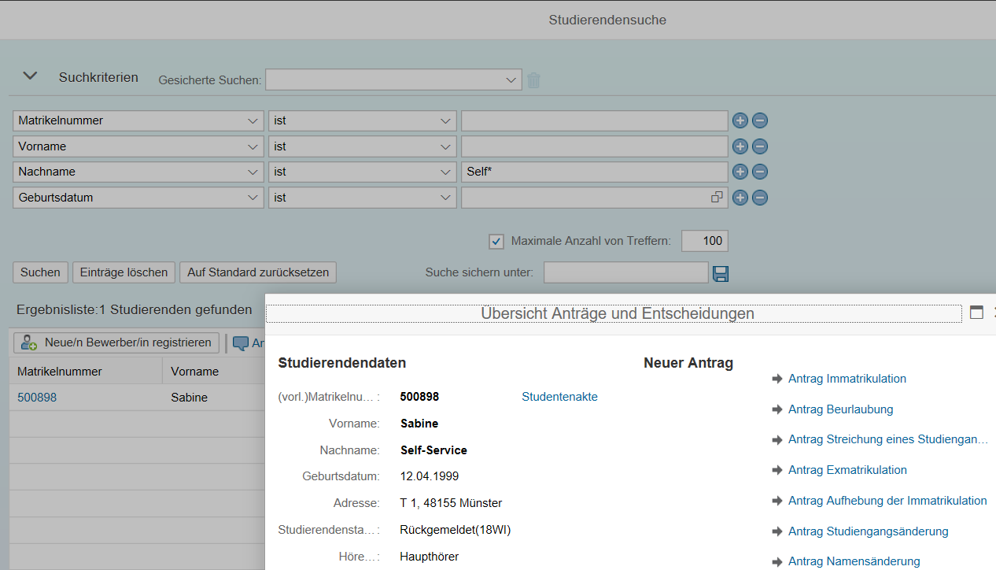
2.1 Aufhebung mit Zahlung/ Einstieg
Der Einstieg erfolgt über die Studierendensuche. Per Klick auf die Matrikelnummer öffnet sich das Pop-Up der Übersicht.

Slide 8
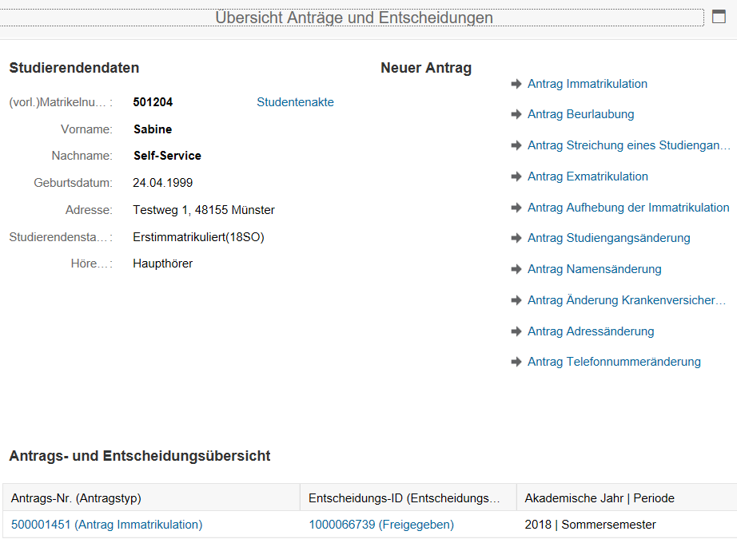
2.1 Aufhebung mit Zahlung
Dieser Vorgang wird im Antrag zur Aufhebung der Immatrikulation bearbeitet.
Am Status „Freigegeben“ erkennt man, dass bereits gezahlt wurde.

Slide 9
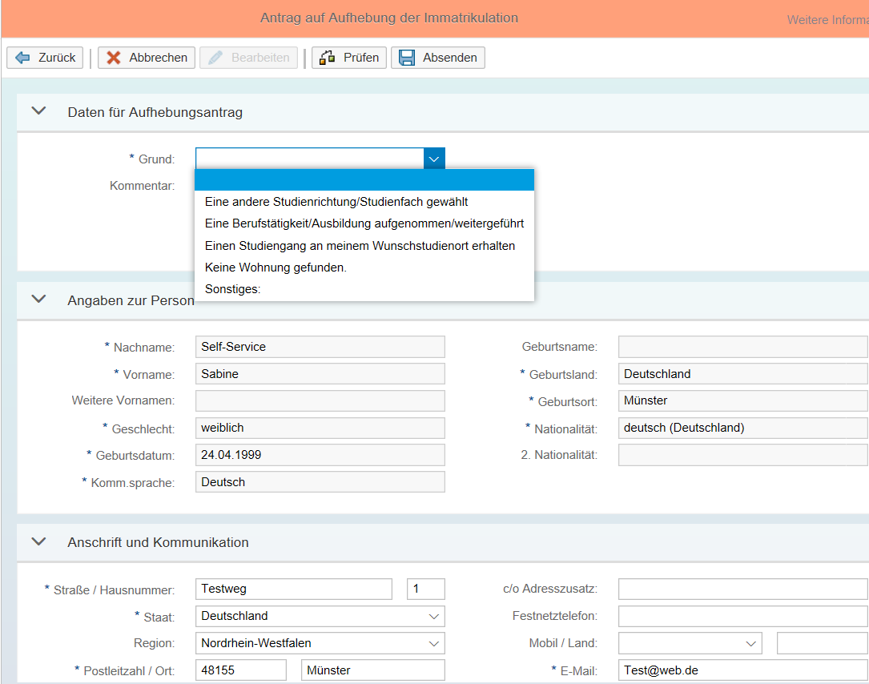
2.1 Aufhebung mit Zahlung/Antrag
Beim Absenden des Antrags werden die Voraussetzungen geprüft und ggf. Fehlermeldungen ausgegeben.
Aus einer Auswahlliste kann der Aufhebungsgrund ausgewählt werden. Ggf. kann noch ein Kommentar ergänzt werden.
Alle anderen Felder sind mit den Daten der Immatrikulation vorbelegt.

Slide 10

2.1 Aufhebung mit Zahlung/Fehlermeldungen im Antrag
Fehlermeldung | Weiteres Vorgehen
 | Rot umrandete Felder füllen, dann erneut absenden.
 | In den Antrag auf Exmatrikulation wechseln.

Slide 11
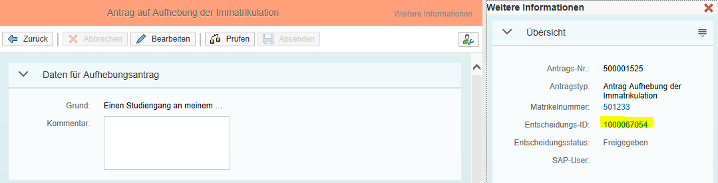
2.1 Aufhebung mit Zahlung/ Antrag
Wenn der Antrag abgesandt wurde, kann durch einen Klick auf die Entscheidungs-ID die Entscheidung geöffnet werden.
Notes:
Technisch entspricht die Aufhebung in SLcM einer Exmatrikulation.
Daher springt man über die ID zur Entscheidung (Link im Seitenpanel des Antrags) in die gleiche Maske, die auch für die Exmatrikulation im Sinne der WWU – also für das gesamte Studium – verwendet wird.

Slide 12
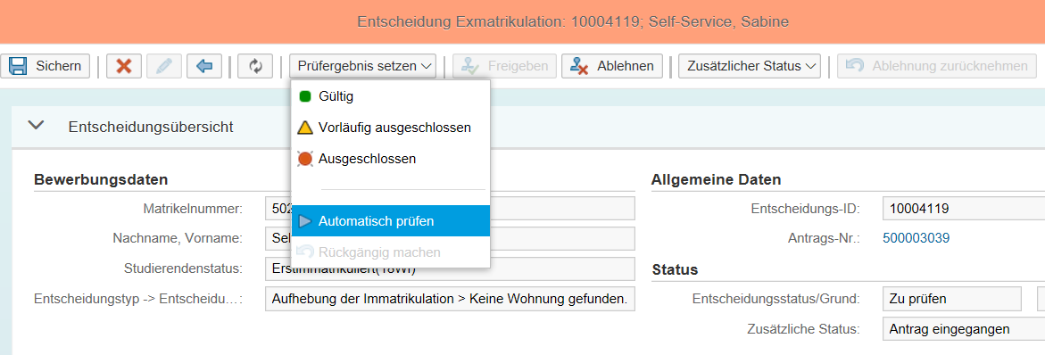
2.1 Aufhebung mit Zahlung/ Entscheidung
In der Entscheidung wird das Prüfergebnis auf „Automatisch prüfen“ gesetzt. Damit wird der Antrag freigegeben und gesichert.

Slide 13

2.1 Aufhebung mit Zahlung/ Entscheidung
Unter dem Reiter „Korrespondenzen“ kann eingesehen werden, welche Dokumente für den Studierenden generiert wurden.

Slide 14
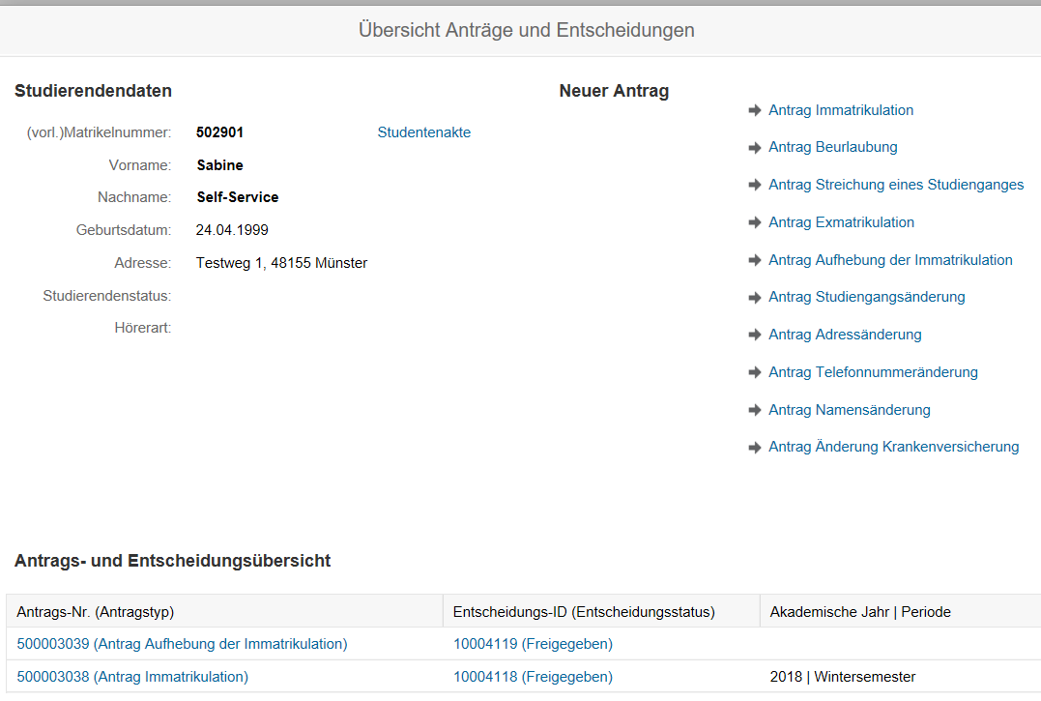
2.1 Aufhebung mit Zahlung/ Entscheidung
Mit der Freigabe der Aufhebung „verliert“ der Antragsteller den Studierendenstatus und die Hörerart. Die Gebühren werden annulliert und die gezahlten Beträge stehen zur Erstattung bereit.
Notes:
Technisch entspricht die Aufhebung in SLcM einer Exmatrikulation. Daher springt man über die ID zur Entscheidung in die gleiche Maske, die auch für die Exmatrikulation im Sinne der WWU – also für das gesamte Studium – verwendet wird.
In der Studierendenakte sind die Reiter „Einschreibung“ und „Studienschwerpunkte“ wieder leer. Über die Reiter „Übersicht Entscheidungen“ und „Vorgangsbelege“ kann jedoch nachvollzogen werden, was wann passiert ist.

Slide 15
Inhaltsübersicht
Überblick Aufhebung/ Exmatrikulation
Aufhebung
MIT Zahlung
OHNE Zahlung
Streichung
Exmatrikulation

Slide 16
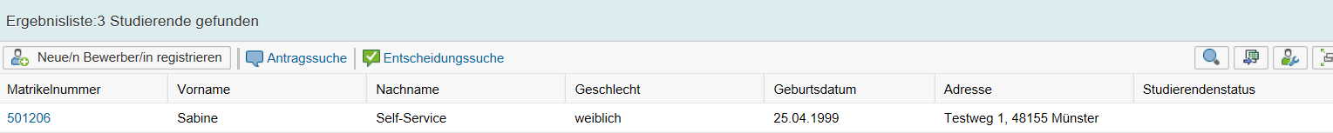
2.2 Aufhebung ohne Zahlung/ Einstieg
Der Einstieg erfolgt wieder über die Studierendensuche.
Solange der Semesterbeitrag noch nicht gezahlt ist, ist der Studierende noch nicht immatrikuliert. Dementsprechend hat er noch keinen Studierendenstatus.

Slide 17
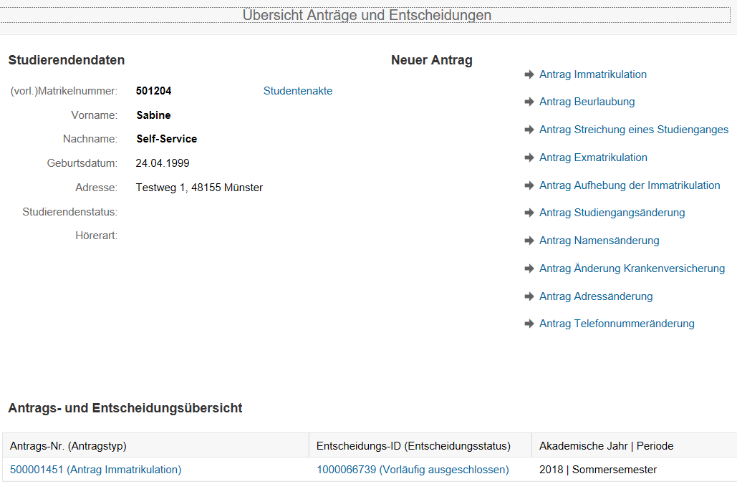
2.2 Aufhebung ohne Zahlung
Der Vorgang wird in der bereits bestehenden Entscheidung zur Immatrikulation bearbeitet.
Keine Immatrikulation.
Notes:
Ist der Semesterbeitrag noch nicht gezahlt, ist der Status der Entscheidung noch „Vorläufig ausgeschlossen“.
Per Klick wird die bereits bestehende Entscheidung zur Immatrikulation geöffnet.
Weder der Studierendenstatus noch die Hörerart werden hier angezeigt, da wegen der fehlenden Zahlung noch keine Immatrikulation vorliegt.

Slide 18
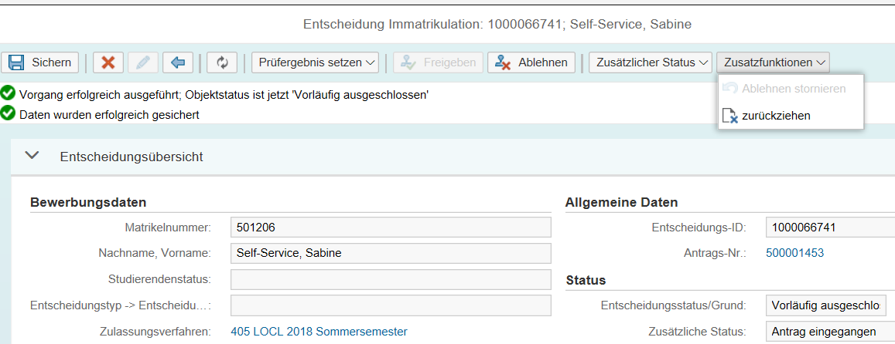
2.2 Aufhebung ohne Zahlung
Über die Zusatzfunktion „zurückziehen“ wird der Antrag auf Immatrikulation zurückgezogen.
Über den Stift wird die Entscheidung in Bearbeitung genommen.

Slide 19
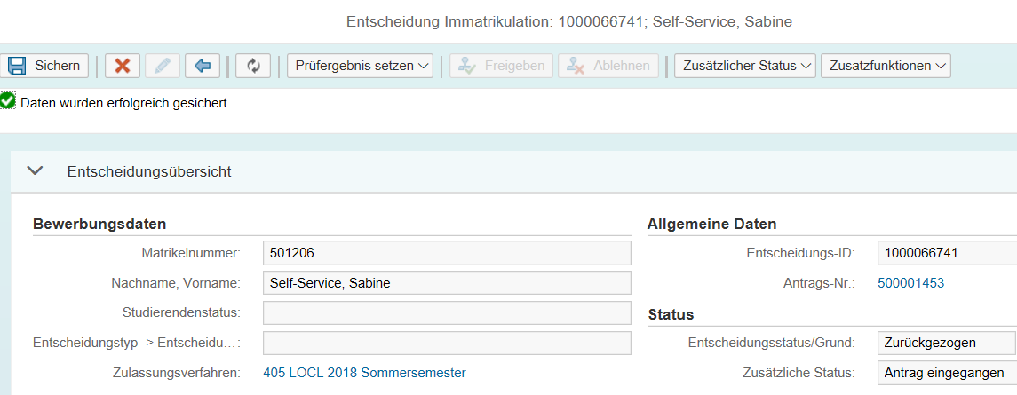
2.2 Aufhebung ohne Zahlung
Nun muss die Entscheidung durch „Sichern“ gespeichert werden.
Der Entscheidungsstatus steht auf „Zurückgezogen“.
Notes:
Mit dem Sichern des Entscheidungsstatus „Zurückgezogen“ werden auch sämtliche Gebührenbestandteile annulliert, so dass keine offenen Posten mehr im System bleiben. Das Konto des Studierenden steht dann auf „Null“.
An diesen Status kann auch eine Bescheinigung (Korrespondenz) gekoppelt werden, die mit dem Sichern generiert würde.

Slide 20
2.2 Aufhebung ohne Zahlung
Unter dem Reiter „Korrespondenzen“ kann eingesehen werden, welche Dokumente für den Studierenden generiert wurden.

Slide 21
Inhaltsübersicht
Überblick Aufhebung/ Exmatrikulation
Aufhebung
MIT Zahlung
OHNE Zahlung
Streichung
Exmatrikulation

Slide 22

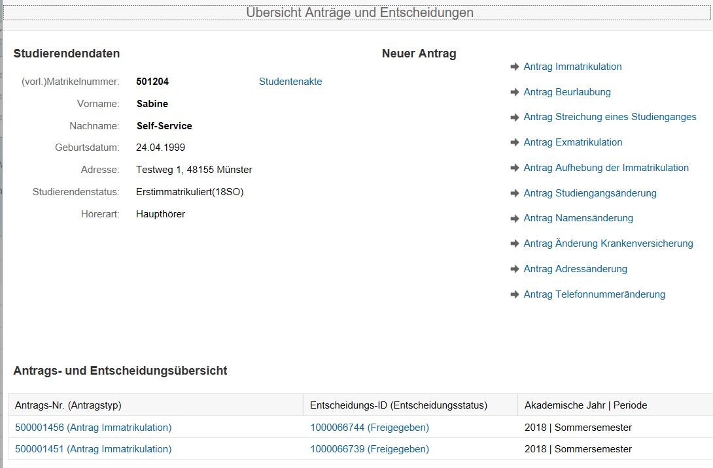
3. Streichung/Einstieg
Der Vorgang wird über den Antrag auf Streichung bearbeitet.
Notes:
Wird einer von mehreren Studiengängen beendet, so spricht man an der WWU von der Streichung eines Studiengangs.
Der andere Studiengang oder die anderen Studiengänge bleiben ohne Einfluss bestehen.

Slide 23
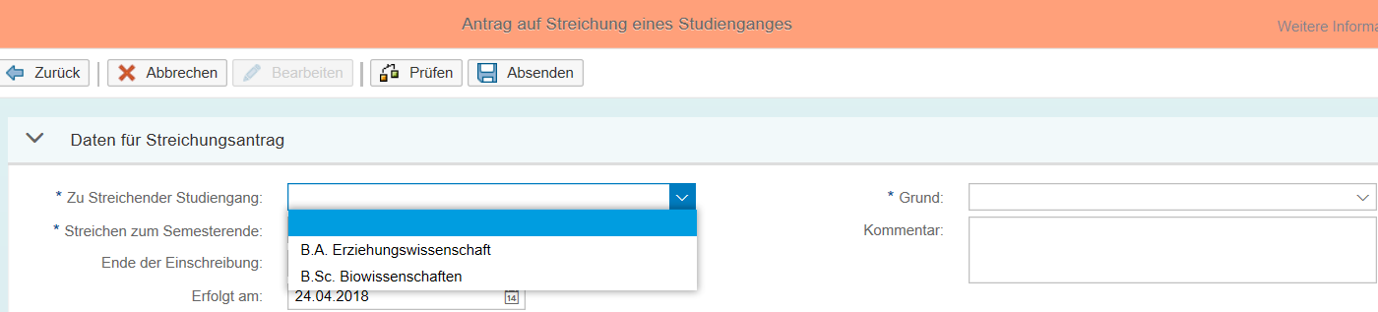
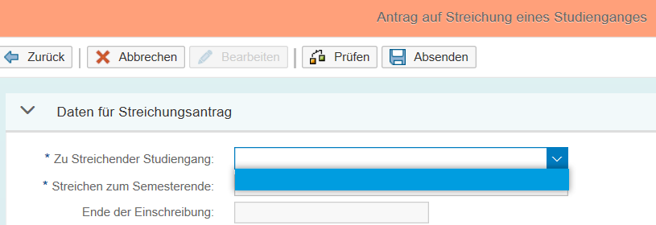
3. Streichung/Antrag
Zunächst erfolgt die Auswahl des zu streichenden Studiengangs mit einem entsprechenden Grund.
Wurden nicht mindestens 2 Studiengänge registriert, wird keine Auswahl zur Streichung angezeigt.
Notes:
Als Grund kann „Abbruch“ oder „Abschluss“ ausgewählt werden.

Slide 24
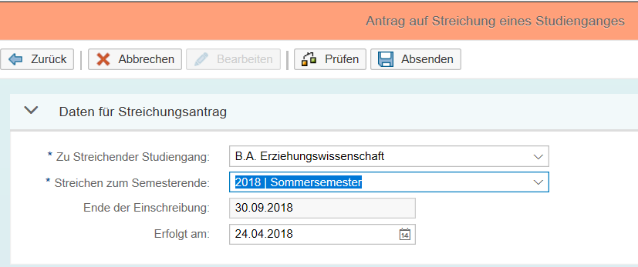
3. Streichung/Antrag
Sind alle Felder gefüllt, kann der Antrag abgesandt werden.
Mit der Auswahl, zu welchem Semesterende gestrichen werden soll, wird das Ende der Einschreibung vom System eingetragen.
Notes:
Die anderen Daten im Antrag sind mit den Daten aus der Immatrikulation vorbelegt.
Wie bei der -> Aufhebung und -> Exmatrikulation sind auch bei der Streichung Fristen hinterlegt. Eine Streichung mit Ablauf des Semesters ist erst in der 2. Semesterhälfte möglich.
Allerdings ist das Datumsfeld „Erfolgt am“ editierbar und somit könnte eine Streichung auch vordatiert werden.

Slide 25
3. Streichung/Fehlermeldungen
Fehlermeldung | Weiteres Vorgehen
 | Rot umrandete Felder füllen, dann erneut absenden.
 | I Stichtagsdatum vordatieren
Notes:
Die anderen Daten im Antrag sind mit den Daten aus der Immatrikulation vorbelegt.

Slide 26
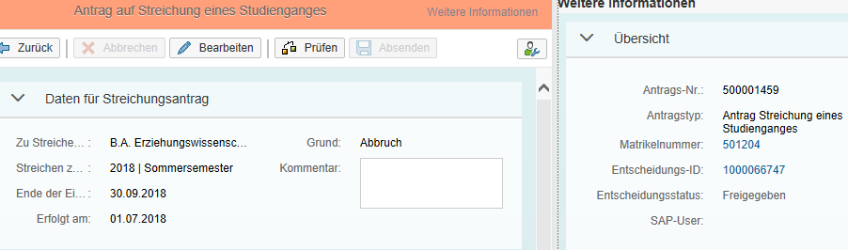
3. Streichung/Antrag
Wenn der Antrag abgesandt wurde, kann durch einen Klick auf die Entscheidungs-ID die Entscheidung geöffnet werden.
Notes:
Technisch entspricht die Aufhebung in SLcM einer Exmatrikulation.
Daher springt man über die ID zur Entscheidung (Link im Seitenpanel des Antrags) in die gleiche Maske, die auch für die Exmatrikulation im Sinne der WWU – also für das gesamte Studium – verwendet wird.

Slide 27
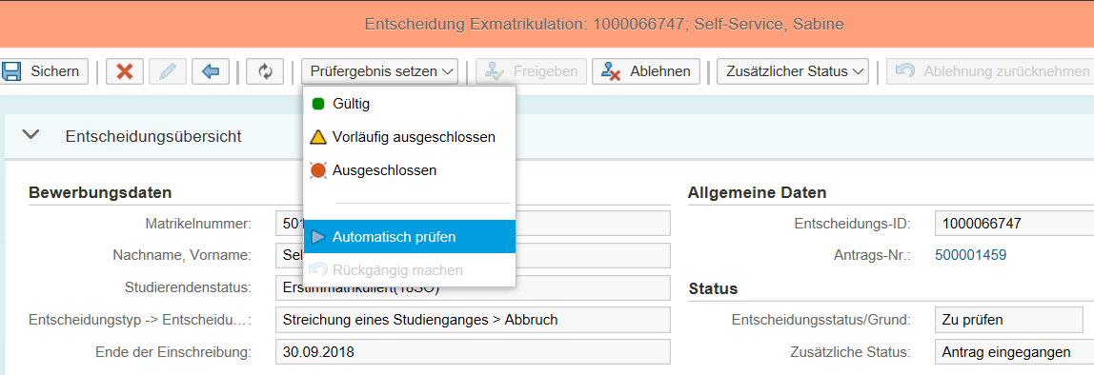
3. Streichung/Entscheidung
In der Entscheidung wird das Prüfergebnis „Automatisch prüfen“ gesetzt. Damit wird die Entscheidung freigegeben.
Notes:
Technisch entspricht die Streichung in SLcM einer Exmatrikulation. Daher springt man über die ID zur Entscheidung (Link im Seitenpanel des Antrags) in die gleiche Maske, die auch für die Exmatrikulation im Sinne der WWU – also für das gesamte Studium – verwendet wird.
Die Streichung hat keine Auswirkung auf die Gebührenberechnung und es entstehen keine Erstattungsansprüche.

Slide 28
3. Streichung/Entscheidung
Unter dem Reiter „Korrespondenzen“ kann eingesehen werden, welche Dokumente für den Studierenden generiert wurden.

Slide 29
Inhaltsübersicht
Überblick Aufhebung/ Exmatrikulation
Aufhebung
MIT Zahlung
OHNE Zahlung
Streichung
Exmatrikulation

Slide 30
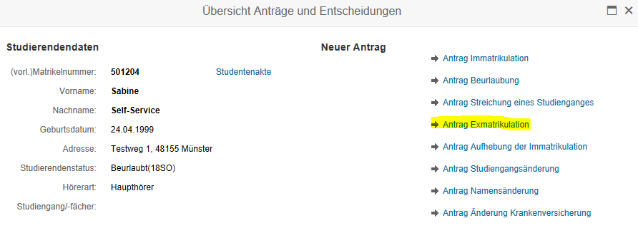
4. Exmatrikulation/Einstieg
Der Vorgang wird über den „Antrag auf Exmatrikulation“ bearbeitet.
Notes:
Die Exmatrikulation betrifft an der WWU immer das gesamte Studium und kann nicht nur für einzelne Studiengänge durchgeführt werden. Dies wäre eine -> Streichung.
Es gibt zwei Varianten von Exmatrikulationen: Die Exmatrikulation auf Antrag und die Zwangsexmatrikulation.
Die Zwangsexmatrikulation erfolgt immer dann, wenn die Semesterbeiträge nicht rechtzeitig gezahlt werden. Nach einem Mahnverfahren erfolgt nach Ablauf der Rückmeldefrist die Freigabe der Exmatrikulation. Ein Schema des Mahnverfahrens findet sich im Foliensatz zur -> Rückmeldung.
Ein weiterer Grund für eine Zwangsexmatrikulation ist das Nichteinreichen des Krankenversicherungsnachweises, wenn die Krankenkasse den fehlenden Versicherungsschutz meldet.
Die Zwangsexmatrikulation kann in eine reguläre Exmatrikulation geändert werden. Das geschieht in der -> Studentenakte.

Slide 31
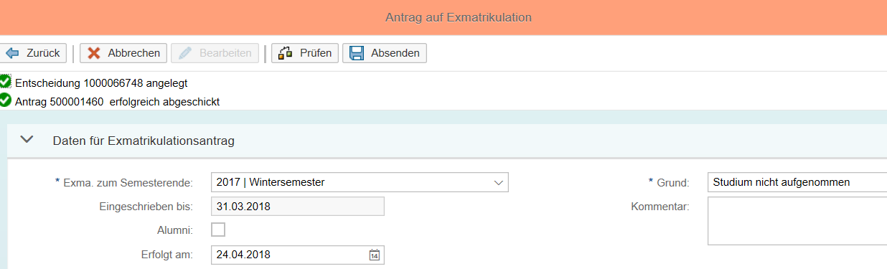
4. Exmatrikulation/Antrag
Beim Absenden prüft das System, ob alle Fristen eingehalten werden und alle Voraussetzungen erfüllt sind.
Das Semesterende, zu dem die Exmatrikulation wirksam sein soll, wird eingetragen. Außerdem ist der Grund auszuwählen.
Notes:
Je nach Exmatrikulationsgrund müssen Fristen eingehalten werden, um sich entweder zum Semesterende oder rückwirkend zu Semesterbeginn exmatrikulieren zu lassen. In SLcM sind diese Fristen im sogenannten „Akademischen Kalender“ angelegt und an die jeweiligen Gründe gekoppelt.
Für Erst- und Neuimmatrikulierte gibt es nur einen Grund, die Exmatrikulation in der 1. Hälfte des Semesters rückwirkend durchführen zu dürfen „Studium nicht aufgenommen“.
Dies ist insbesondere für Studierende des „Studium im Alter“ wichtig, wenn sie nach Semesterbeginn einen Antrag auf Aufhebung stellen.
In einigen wenigen Fällen muss die rückwirkende Exmatrikulation auch noch in der zweiten Hälfte eines Semesters erfolgen. Beispiel: Der schriftliche Antrag liegt am 31.12. vor, kann aber erst nach dem 01.01. bearbeitet werden. Dem Studierendensekretariat wird die Möglichkeit gegeben, den Stichtag der Exmatrikulation über das „Erfolgt am“-Datum abzuändern.

Slide 32
4. Exmatrikulation/Antrag: Meldungen
Fehlermeldung | Weiteres Vorgehen
 | Rot umrandete Felder füllen, dann erneut absenden.
 | I Prüfungsdatum eintragen
 | Stichtag vordatieren
 | Warnungen verhindern das Weiterarbeiten nicht. Der Antrag kann trotzdem abgeschickt werden. Wird ein Dokument hochgeladen, taucht die Warnung nicht mehr auf.

Slide 33
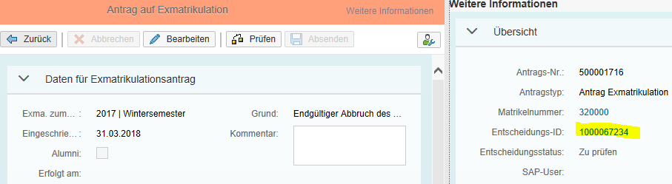
4. Exmatrikulation/Antrag
Wenn der Antrag abgesandt wurde, kann durch einen Klick auf die Entscheidungs-ID die Entscheidung geöffnet werden.

Slide 34
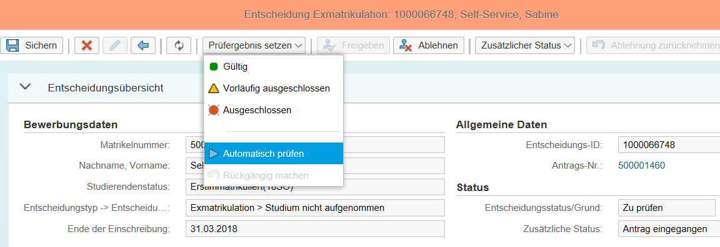
4. Exmatrikulation/ Entscheidung
In der Entscheidung wird das Prüfergebnis „automatisch prüfen“ gesetzt. Damit wird die Entscheidung freigegeben.
Notes:
Bei einer rückwirkenden Exmatrikulation wird die Gebührenberechnung angestoßen und ein Guthaben für die Erstattung bereit gestellt.
Bei einer Exmatrikulation zum Semesterende ist eine Gebührenneuberechnung nicht erforderlich.

Slide 35
4. Exmatrikulation/ Entscheidung
Unter dem Reiter „Korrespondenzen“ kann eingesehen werden, welche Dokumente für den Studierenden generiert wurden.

